Slide 1
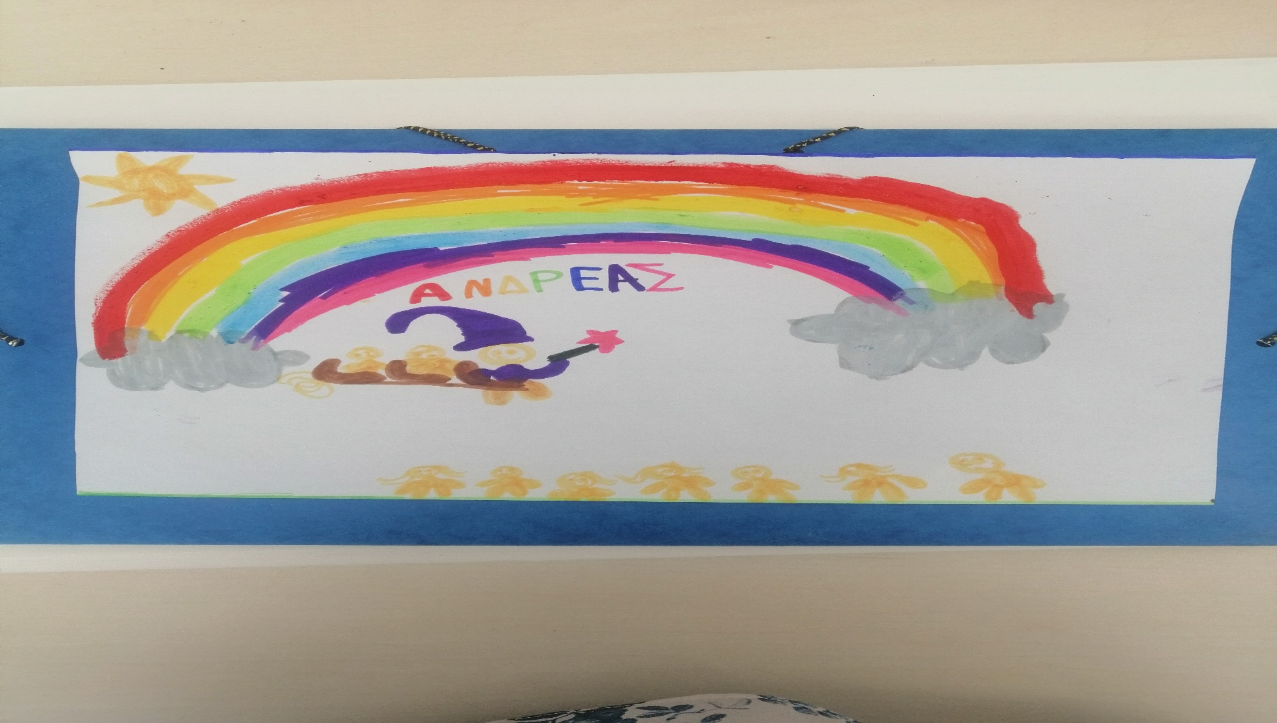
17
Σεπτεμβρίου
2025
Ενημερωτική συνάντηση γονέων/κηδεμόνων
9ο 2/θέσιο Νηπιαγωγείο Αργυρούπολης

Slide 2

Σχολική χρονιά:
2025 -2026
Υπεύθυνοι εκπαιδευτικοί:
Πρωινό Υποχρεωτικό Πρόγραμμα:
Tμήμα 1: Ka Γκανάτσιου Μαρία ( προς το παρόν)
Τμήμα 2: Κα Βάσω Λέκου
Ολοήμερο Προαιρετικό Πρόγραμμα:
Κα Γκανάτσιου Μαρία
Αγγλικά
Πεπονάκη Θεοδώρα
Ειδικό Βοηθητικό Προσωπικό
Κα Κατερίνα Κωστοπούλου

Slide 3

Μικρά μυστικά για μια χαρούμενη
σχολική χρονιά
Επικοινωνία
Για οποιαδήποτε απορία έχετε, απευθυνθείτε στις νηπιαγωγούς. Μπορείτε να τηλεφωνήσετε στο σχολείο και να συζητήσετε αυτό που σας προβληματίζει ή να στείλετε mail. Αποφύγετε να συζητάτε θέματα που σας απασχολούν σχετικά με το παιδί κατά την πρωινή προσέλευση.
Παρακολουθείτε καθημερινά τα mails που έρχονται από το σχολείο.
Στην περίπτωση που αλλάξετε αριθμό τηλεφώνου ή mail, ενημερώστε άμεσα το Νηπιαγωγείο.
Το τηλέφωνο του σχολείου είναι:2109930923
Παρακολουθείτε συχνά τις αναρτήσεις του ιστολογίου του σχολείου: https://blogs.sch.gr/9nipargyr/

Slide 4

Μικρά μυστικά για μια χαρούμενη
σχολική χρονιά
Η σχολική τσάντα
Η τσάντα του παιδιού θα πρέπει οπωσδήποτε να έχει: μια δεύτερη αλλαξιά ρούχα, το τάπερ με το δεκατιανό γεύμα, ένα παγουρίνο, μία μικρή πετσέτα φαγητού, υγρομάντηλα και χαρτομάντηλα.
Τα τάπερ που επιλέγετε είναι πολύ σημαντικό να μπορούν να ανοιχτούν από τα ίδια τα παιδιά. Επιλέξτε τάπερ και παγουρίνα με εύκολο και εύχρηστο άνοιγμα και κλείσιμο. Κάντε εξάσκηση στο σπίτι σαν παιχνίδι, ώστε τα παιδιά να μάθουν τη διαδικασία.
Αποφύγετε το υπερβολικά πολύ φαγητό. Επιλέξτε κάτι υγιεινό, που να αρέσει στο παιδί και σε ποσότητα που να μπορεί να τη φάει.
Το παιδί πρέπει να μπορεί να ανοίγει και να κλείνει την τσάντα του μόνο του.
Μην επιτρέπετε στο παιδί να φέρνει δικά του παιχνίδια από το σπίτι.

Slide 5

Μικρά μυστικά για μια χαρούμενη
σχολική χρονιά
Αυτοεξυπηρέτηση
Βοηθήστε το παιδί σας να αποκτήσει αυτονομία: να μπορεί να βάζει και να βγάζει το μπουφάν του (όνομα ή αναγνωριστικό), να κατεβάζει και να ανεβάζει φερμουάρ, να αλλάζει τα ρούχα του στην περίπτωση «ατυχήματος» στην τουαλέτα.
Σημαντικό είναι να μπορεί να τακτοποιεί μόνο του τα πράγματά του: να βγάζει όσα χρειάζεται για την ώρα του φαγητού και να μπορεί να τα βάζει ξανά στην τσάντα, κλείνοντας το φερμουάρ της.
Πολύ σημαντική η αυτονομία του παιδιού στην τουαλέτα. Αποφύγετε παντελόνια που ξεκουμπώνουν δύσκολα ή που έχουν κορδόνια, καλσόν και μακριά φορέματα/φούστες.
Προτιμήστε άνετα και καθημερινά ρούχα & παπούτσια με «χριτς-χρατς».

Slide 6

Γεύματα
Το δεκατιανό
Επιλέξτε ένα υγιεινό δεκατιανό (π.χ. γιαούρτι, τοστ, φρούτα, σπιτική τυρόπιτα) σε κανονική ποσότητα (ούτε πολύ μικρή, ούτε πολύ μεγάλη.
Όλα τα φρούτα ΠΡΕΠΕΙ να είναι κομμένα σε μικρά κομμάτια. Συστήνεται η αποφυγή των σταφυλιών και ξηρών καρπών.
Αποφύγετε τυποποιημένα προϊόντα (κρουασάν, μπισκότα, σοκολάτες, ζαχαρωτά).
Επιλέξτε το δεκατιανό μαζί με το παιδί σας και εξηγήστε του πού βρίσκεται το καθετί.
Για τα παιδιά που μένουν στο Ολοήμερο: ΜΗ ΒΑΖΕΤΕ το δεκατιανό μαζί με το μεσημεριανό γεύμα. Κάθε γεύμα μπαίνει σε διαφορετική τσάντα.

Slide 7
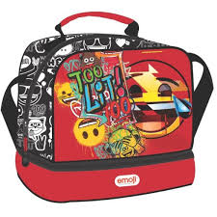
Το μεσημεριανό
Τα παιδιά που παρακολουθούν το Ολοήμερο πρόγραμμα έρχονται στο σχολείο με δύο τσάντες. Η δεύτερη τσάντα είναι μικρή και έχει μόνο το μεσημεριανό φαγητό και μία μικρή πετσέτα με το σερβίτσιο.
Τσάντα χαλάρωσης για το ολοήμερο (σεντονάκι & μαξιλαράκι).
Να αναγράφετε το όνομα του παιδιού στα τάπερ και στην τσάντα χαλάρωσης
Αν υπάρχει σαλάτα, τυρί ή φρούτα για το μεσημεριανό γεύμα, θα πρέπει να μπουν στο ψυγείο. Εξηγήστε στο παιδί σας πού βρίσκεται το καθετί, για να μπορεί να το βάλει εγκαίρως στο ψυγείο.
Τα λαχανικά (π.χ.αγγούρι/ντομάτα) πρέπει να είναι κομμένα σε μικρά κομμάτια.
Τα μαχαίρια απαγορεύονται στο Νηπιαγωγείο.
Επιλέξτε κουταλοπίρουνα με στρογγυλεμένες άκρες και ανθεκτικά (όχι μιας χρήσης).
Αποφύγετε φαγητά που δεν αρέσουν στο παιδί σας, γιατί δε θα φάει για μεσημέρι, με αποτέλεσμα να πεινάει και να έχει άσχημη διάθεση.

Slide 8
Καθαριότητα
Οι τσάντες των παιδιών να ελέγχονται καθημερινά από εσάς και ιδίως η τσάντα του ολοήμερου τμήματος
Ενημερώστε μας σε περίπτωση που το παιδί λαμβάνει κάποιο βιταμινούχο ή φαρμακευτικό σκεύασμα
Μην ξεχνάτε σε τακτικά χρονικά διαστήματα να ελέγχετε τα κεφαλάκια τους
Ιώσεις - ενημέρωση και πρόληψη
Γενέθλια – γιορτές (ατομικά κεράσματα-συσκευασμένα)

Slide 9

Μικρά μυστικά για μια χαρούμενη
σχολική χρονιά
Συνέπεια
Ώρες προσέλευσης
Πρωινή Υποδοχή: 7.45 π.μ. – 8.00 π.μ.
Η πόρτα κλείνει και παραμένει κλειστή μέχρι τις 8:15 .
Πρωινό υποχρεωτικό πρόγραμμα: 8:15π.μ. -8:30π.μ
Η πόρτα κλείνει και παραμένει κλειστή καθ’όλη τη διάρκεια του προγράμματος.
Ώρες αποχώρησης:
Πρωινό Πρόγραμμα: 13:00 μ.μ.
Ολοήμερο Πρόγραμμα: 4 :oo μ.μ.
Πρόωρη αποχώρηση από το ολοήμερο πρόγραμμα δεν προβλέπεται.
Είναι πολύ σημαντικό να είστε συνεπείς
στις ώρες προσέλευσης και αποχώρησης.

Slide 10

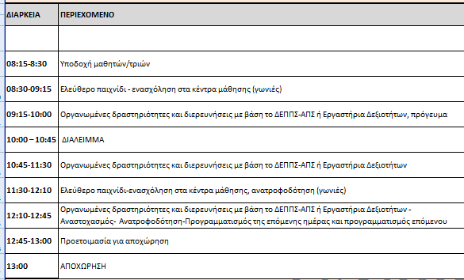
Ωρολόγιο Πρόγραμμα
Α. Πρωινό Υποχρεωτικό Τμήμα

Slide 11

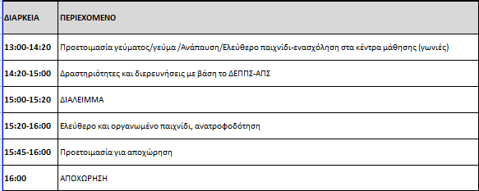
Β. Προαιρετικό Ολοήμερο Τμήμα

Slide 12
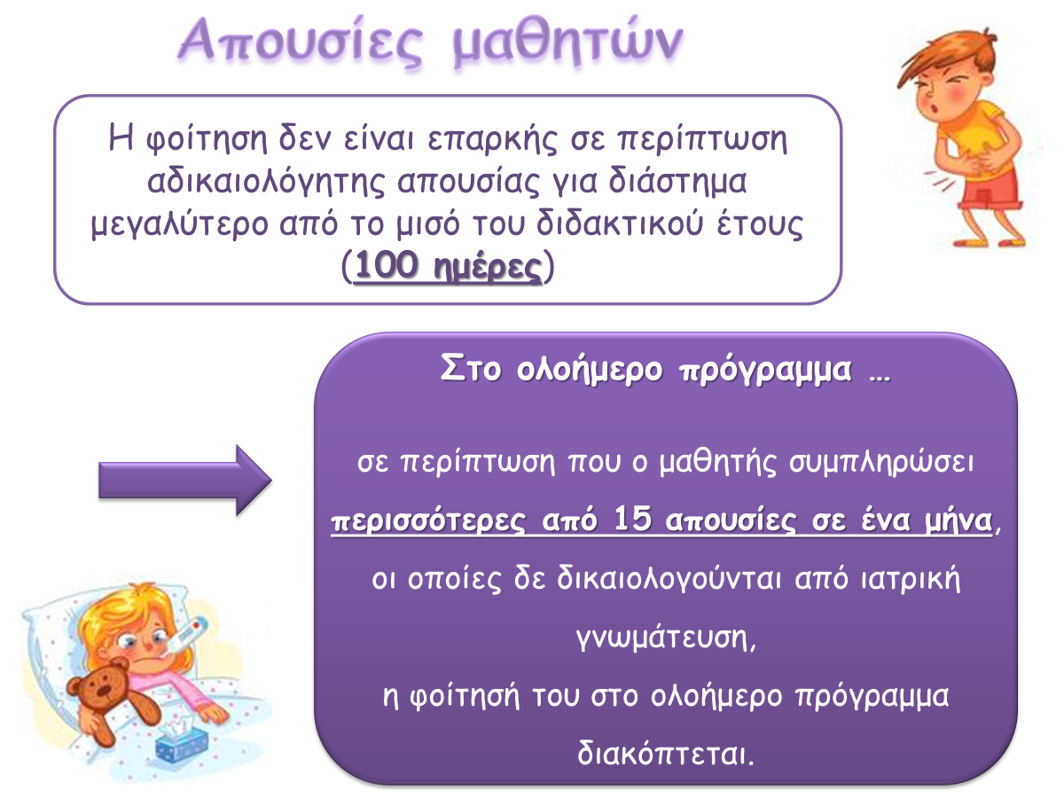

Slide 13
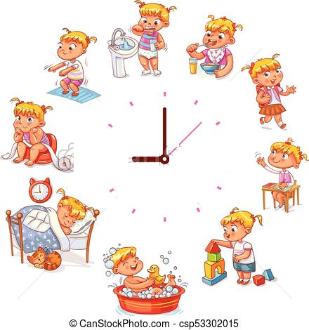
Διαμόρφωση Ρουτίνας στο Σπίτι
Επαρκής Ύπνος
Πρωινό Ξύπνημα
Συζήτηση για το σχολείο
Σκέψεις, συναισθήματα, ενδιαφέροντα, δεξιότητες
Χρόνος για ελεύθερο παιχνίδι
Notes:
Εξασφαλίστε ένα σταθερό κι επαρκές ωράριο ύπνου
Το πρωινό ξύπνημα καλό είναι να γίνεται αρκετά νωρίτερα από την ώρα αποχώρησης για το σχολείο, ώστε το παιδί να έχει την δυνατότητα να πάρει ένα υγιεινό πρωινό
Μετά το σχολείο, μπορείτε να καθιερώσετε ένα συγκεκριμένο χρόνο για να συζητήσετε τα νέα του σχολείου. Με αυτόν τον τρόπο θα έχετε τη δυνατότητα να μάθετε πώς περνάει το παιδί σας στο σχολείο (σκέψεις, συναισθήματα, ενδιαφέροντα, δεξιότητες…) ενώ παράλληλα προσδίδετε αξία στο σχολείο, ενισχύοντας το ενδιαφέρον του παιδιού για αυτό. Για να το ενθαρρύνετε να μιλήσει, μπορείτε να κάνετε ερωτήσεις όπως: πώς πέρασες στο σχολείο; Τι σου άρεσε περισσότερο; Τι σε δυσκόλεψε; έγινε κάτι που σε στενοχώρησε; Για ποιο πράγμα συζητήσατε;
Τέλος, μην φορτώνετε το παιδί σας με πολλές οργανωμένες δραστηριότητες (αγγλικά, μουσικά, αθλήματα…). Τα παιδιά προσχολικής ηλικίας έχουν μεγαλύτερη ανάγκη από ελεύθερο παιχνίδι (με τα αδέρφια τους, στη γειτονιά, στην πλατεία, την παιδική χαρά, σε κάποιο φιλικό σπίτι…) και από ποιοτικό χρόνο με τους γονείς τους (βόλτες, ανάγνωση παραμυθιών…). Αποφύγετε τάμπλετ, τηλεόραση, ηλεκτρονικά παιχνίδια

Slide 14
Να μην ξεχάσω…
Φ.201.011.391.Α1
Δημιουργία ατομικού λογαριασμού μαθητή/τριας (για τα προνήπια και όσα νήπια δεν έχουν δημιουργήσει)
Αριθμός Μητρώου μαθητή/τριας (θα σας αποσταλεί με mail)
Τάξη: ΠΡΟΝΗΠΙΑ-ΝΗΠΙΑ
Επικαιροποίηση εγγραφής ολοήμερου
Έντυπο Γονικής Συγκατάθεσης για φωτογραφίες ή βίντεο (υπογεγραμμένο και από τους 2 γονείς)
Ατομική Καρτέλα Νηπίου
Έντυπο με ονοματεπώνυμο συνοδών και τηλέφωνα, το οποίο θα προσκομιστεί με τον ερχομό του παιδιού την πρώτη μέρα στο σχολείο (επικαιροποίηση των εντύπων και από τα νήπια)
Εσωτερικός Κανονισμός Σχολικής μονάδας (αποστέλλεται με mail μόλις εγκριθεί από τη Σύμβουλο Εκπαίδευσης)
Κατάλογος υλικών ατομικής οργάνωσης και αναλώσιμα

Slide 15
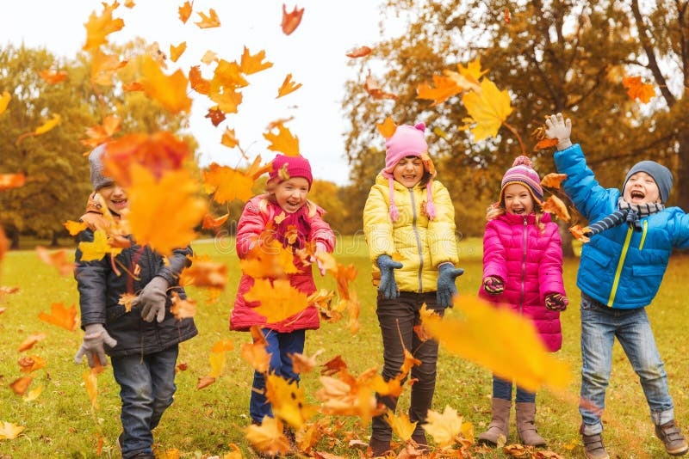
Ερωτήσεις/Απορίες-Συζήτηση
Σας ευχαριστούμε για την προσοχή σας.

